Slide 1



IT Education
Academy
LINQ
WWW.ITEA.UA

Slide 2

План занятия
www.itea.ua
Стандартные операции запросов
1
Анонимные и динамические типы
2
Подключение к базе данных
3

Slide 3
Что такое LINQ?
www.itea.ua
LINQ (Language-Integrated Query) – Интегрированый язык запросов
1
Предоставляет возможность делать запросы к практически любому источнику данных
2
Позволяет использовать схожий синтаксис работая с разными источниками данных
3
В качестве источника данных может выступать:
Обьект, реализующий интерфейс IEnumerable.
Набор данных DataSet.
Документ XML
База данных
4

Slide 4
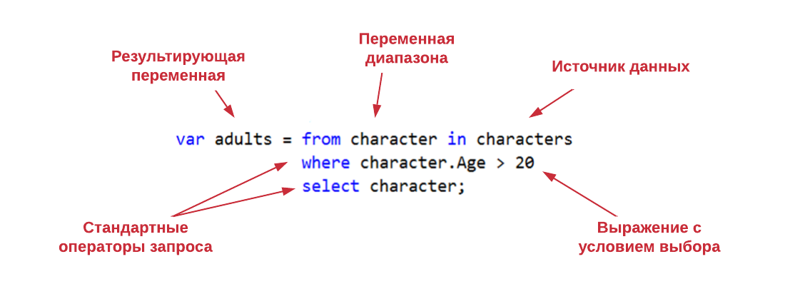
Синтаксис LINQ
www.itea.ua
Notes:
Переходим в код рассматриваем BasicSyntax пример. Расматриваем отбор персонажей по возрасту и полу.
Самостоятельно сделать запрос Linq для отбора персонажей длинна имени которых равна длинне фамилии.

Slide 5
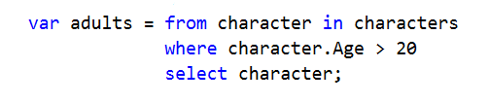
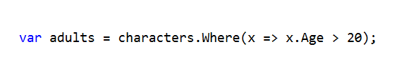
Типы синтаксиса LINQ
www.itea.ua
Запросы (Query syntax)
1
Методы рассширения (Extension method syntax)
2
Notes:
Рассматриваем пример в коде ExtensionMethodsSyntax

Slide 6
Стандартные операции запросов
www.itea.ua
Фильтрация (Where)
1
Упорядочение (Order by)
2
Групировка (Group by)
3

Slide 7
Фильтрация (Where)
www.itea.ua
Фильтр приводит к возвращению запросом только тех элементов, для которых выражение является истинным.
Для применения нужного числа выражений фильтра в предложении where можно использовать логические операторы C# AND(&&) и OR(||).
Notes:
Рассматриваем при WhereClause
Задание:
Напишите сами LINQ запрос с оператором Where, используя синтаксис методов расширения и используйте в выражении оба логических оператора && и ||

Slide 8
Упорядочение (Order by)
www.itea.ua
Сортирует элементы возвращаемой последовательности
Для сортировки по возрастанию добавляется ключевое слово ascending
Для сортировки по убыванию добавляется ключевое слово descending
По умолчнанию происходит сортировка по возрастанию (ascending).
Notes:
Смотрим пример OrderByClause

Slide 9
Групировка (Group by)
www.itea.ua
Позволяет группировать результаты на основе указанного ключа.
Когда запрос завершается оператором group, результаты представляются в виде списка из списков.
Каждый элемент в списке является объектом, имеющим член Key и список элементов, сгруппированных по этому ключу.
Notes:
Смотрим пример GroupByClause
Напишите запрос LINQ в котором сгрупируйте персонажей по возрасту выведите группы в которых ольше одного персонажа

Slide 10
Анонимные типы
www.itea.ua
Анонимные типы позволяют создать объект с некоторым набором свойств без определения класса.
Анонимный тип определяется с помощью ключевого слова var и инициализатора объектов.
Свойства анонимного объекта доступны для установки только в инициализаторе
Notes:
Смотрим пример AnonymousTypes
Создайте запрос в котором персонажей старше 40 лет сгрупируйте их по FirstName и выберите анонимный обьект с 2 свойствами: название группы и кол-во элементов

Slide 11
Динамические типы
www.itea.ua
Ключевым словом для использования динамического типа является dynamic
Применение динамического типа позволяет упустить проверку типов во время компиляции.
Объекты, объявленные как dynamic, могут в течение работы программы менять свой тип.
Notes:
Смотрим пример DynamicTypes
Напишите метод с возвращаемым типом dynamic и который принимает строку, в зависимости от значения входящего параметра метод должен возвращаться разный тип, например "string" -> строку, "int" -> целое число, "Person" -> new Person

